Slide 1
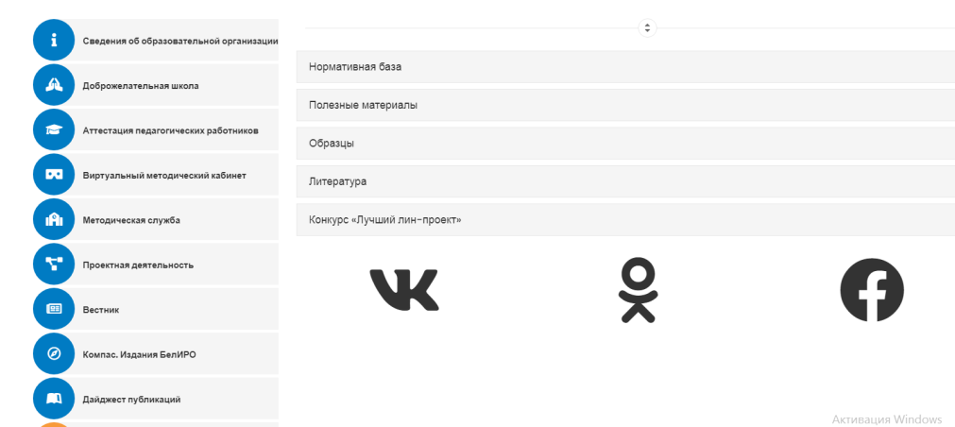
Круглый стол
Бережливые технологии
YOUR IMAGE
16.11.2021

Slide 3
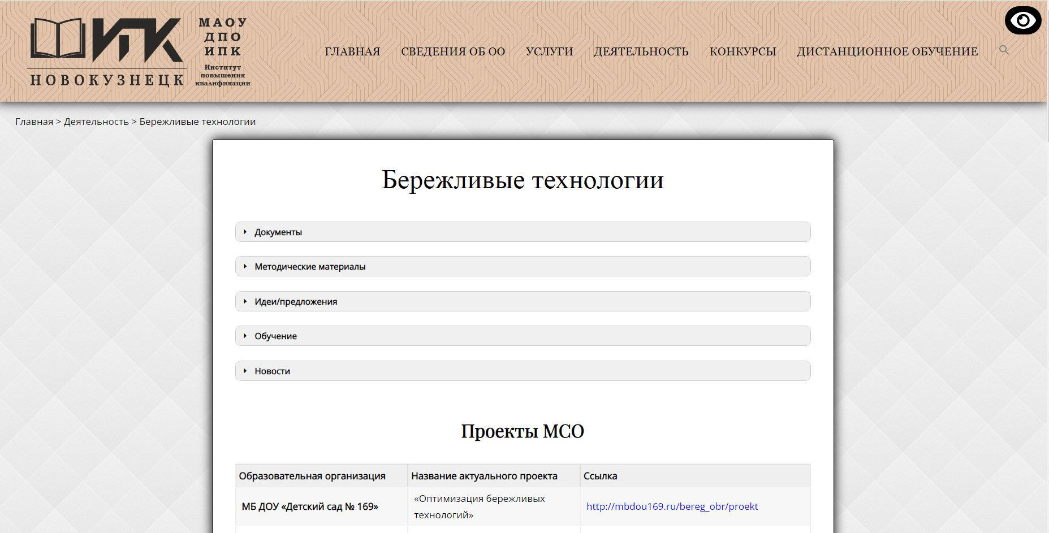

Slide 5
Шаблонные решения

Slide 6
Результаты:
1. Устранение всех видов потерь в процессах.
2. Сокращение времени протекания управленческих, основных и обеспечивающих процессов.
3. Оптимизация информационных и материальных потоков в процессах.
4. Рациональная организация рабочих мест.
5. Рациональная организация потоков обучающихся.
6. Стандартизация процессов.
7. Равномерное распределение нагрузки работников.
8. Прозрачность процессов для потребителей образовательных услуг.
9. Повышение удовлетворенности потребителей качеством и сроками оказания образовательных услуг.
10. Формирование компетенций работников образовательной организации по выявлению и устранению проблем.
11. Создание образцов использования бережливых технологий для тиражирования.
12. Разработка мероприятий и программ обучения по применению бережливых технологий для работников образовательной организации, детей и родителей.

Slide 7
Управление изменениями
в организациях
Оптимизация формирования и предоставления данных о микрорайоне Бабанаково.
Сокращение времени на подготовку социально-правового запроса о подтверждении начислений заработной платы в муниципальном бюджетном учреждении «Городской архив».
Оптимизация принятия на работу, в части сокращения времени оформления приемного листа.
Оптимизация процесса работы аварийно-диспетчерской службы управляющей компании.
Оптимизация процесса подготовки и проведения совещаний, семинаров для председателей многоквартирных домов и уличных комитетов.
Оптимизация процессов предоставления единовременной материальной помощи населению, предоставления информации о фактах назначения в ЕГИССО в учреждениях социальной защиты населения на территории Ленинск-Кузнецкого городского округа».
Оптимизация процесса прохождение педагогами курсов повышения квалификации.
Улучшение процесса питанияобучающихся в ГБНОУ «ГМЛИ».
Стандартизация процесса хранения и использования запасов моющих и дезинфецирующих средств.

Slide 9
Управление изменениями в ДОО
Автоматизация учета платных образовательных услуг в ДОО.
Оптимизация процесса планирования образовательной деятельности в ДОО.
Оптимизация питания в ДОО.
Оптимизация рабочего пространства посредством создания локальной компьютерной сети ДОО.
Сокращение времени подготовки педагога ДОО к организованной образовательной деятельности.
Использование дистанционных технологий в работе учителя-логопеда при выполнении домашних заданий детьми дошкольного возраста с ОВЗ.
Улучшение качества оказания образовательных услуг в ДОО, ориентированных на потребителя (родителя).
Оптимизация процесса заполнения социальных паспортов семей воспитанников ДОО.
Сокращение времени на подготовку к непосредственно образовательной деятельности в группе старшего дошкольного возраста.
Сокращение времени педагогических работников на составление рабочих программ.
Оптимизация процесса «Утренний приём детей в ДОУ».
Оптимизация процесса движения участников образовательных отношений и посетителей внутри по территории ДОО.
Создание алгоритма действий руководителя при подготовке приказа ДОО по основной деятельности.
Оптимизация процесса информирования о деятельности ДОУ в Instagram.
Оптимизация системы обмена рабочей информацией, сдача внутришкольной отчетности.

Slide 10
Круглый стол
Бережливые технологии
YOUR IMAGE
16.11.2021

